Slide 1

Ознакомление с современными цифровыми технологиями в педагогическом процессе
Подготовила воспитатель
МАДОУ детский сад №56
Балбекова Наталья Владимировна

Slide 2
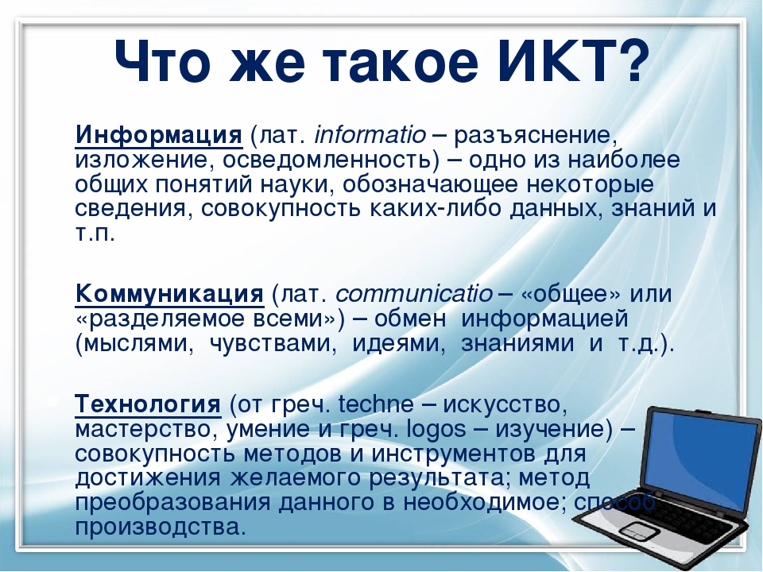

Slide 3
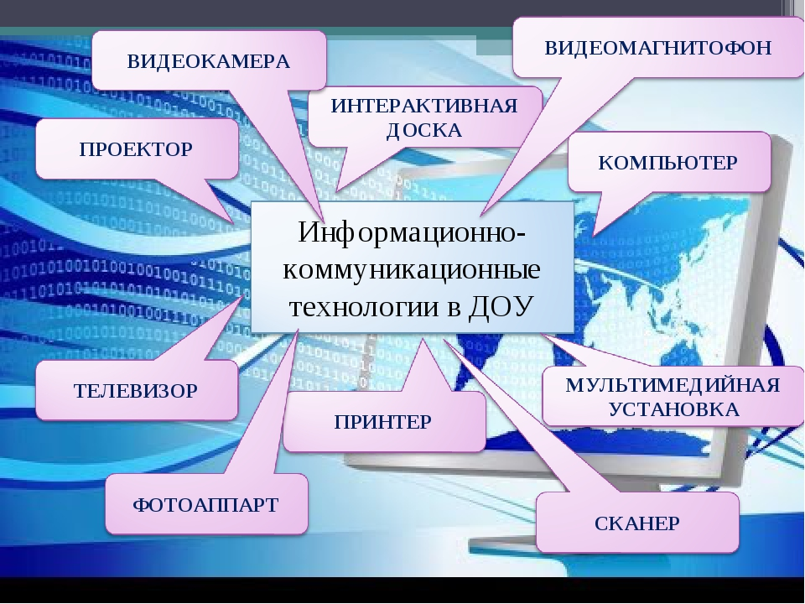

Slide 4
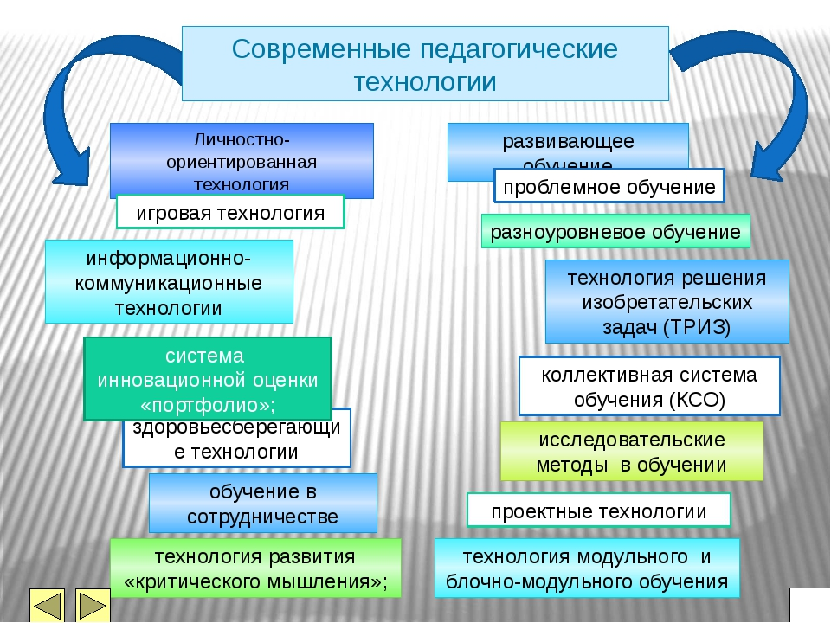

Slide 5
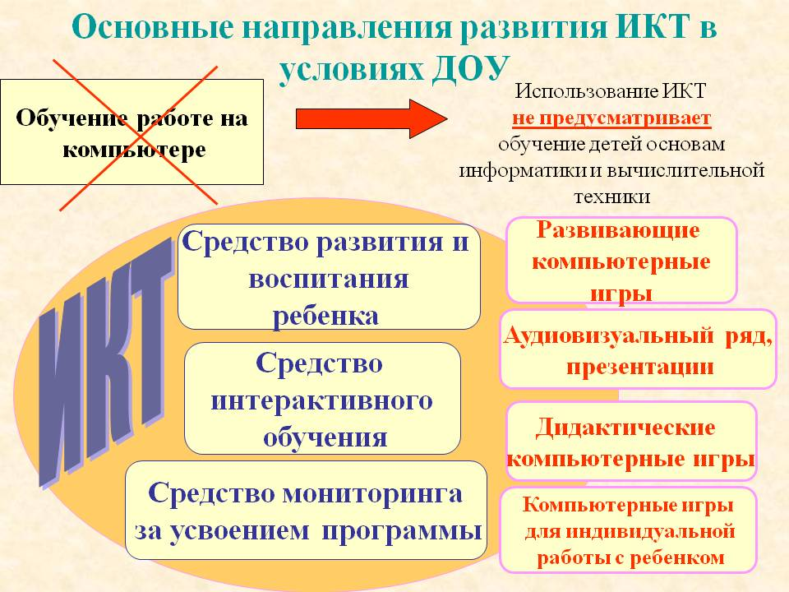

Slide 6
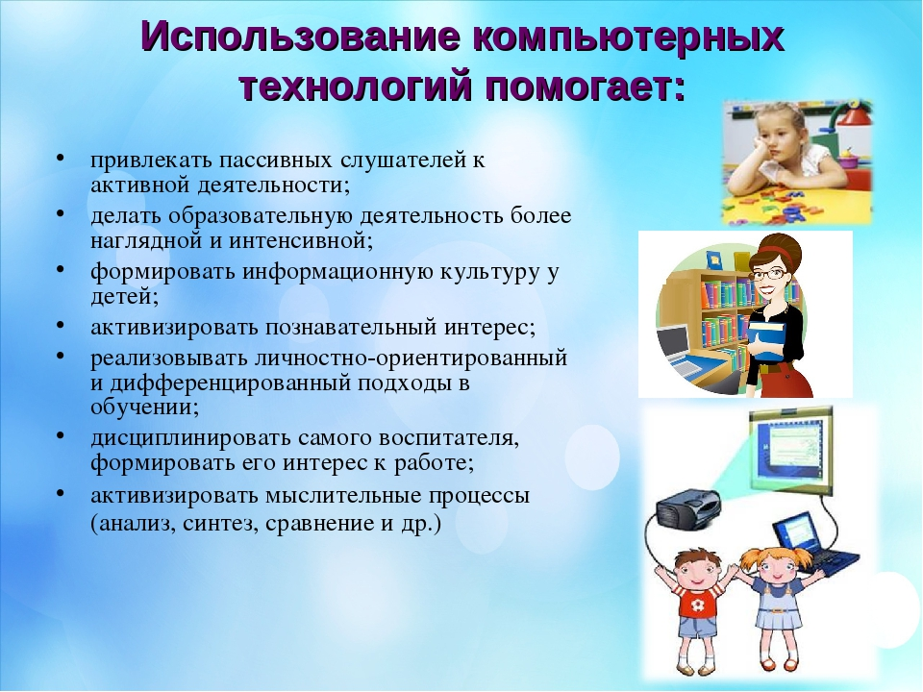

Slide 7
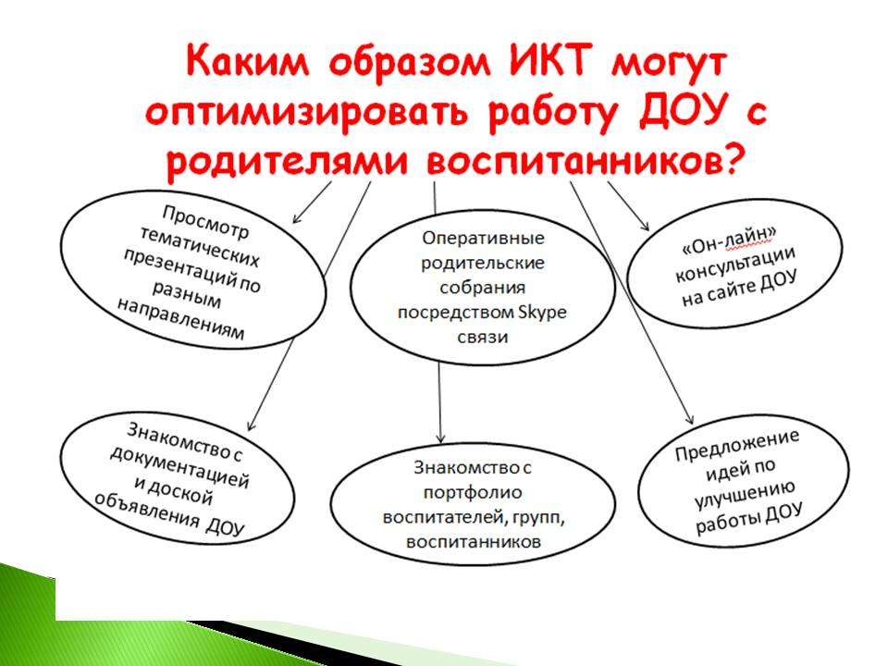

Slide 8
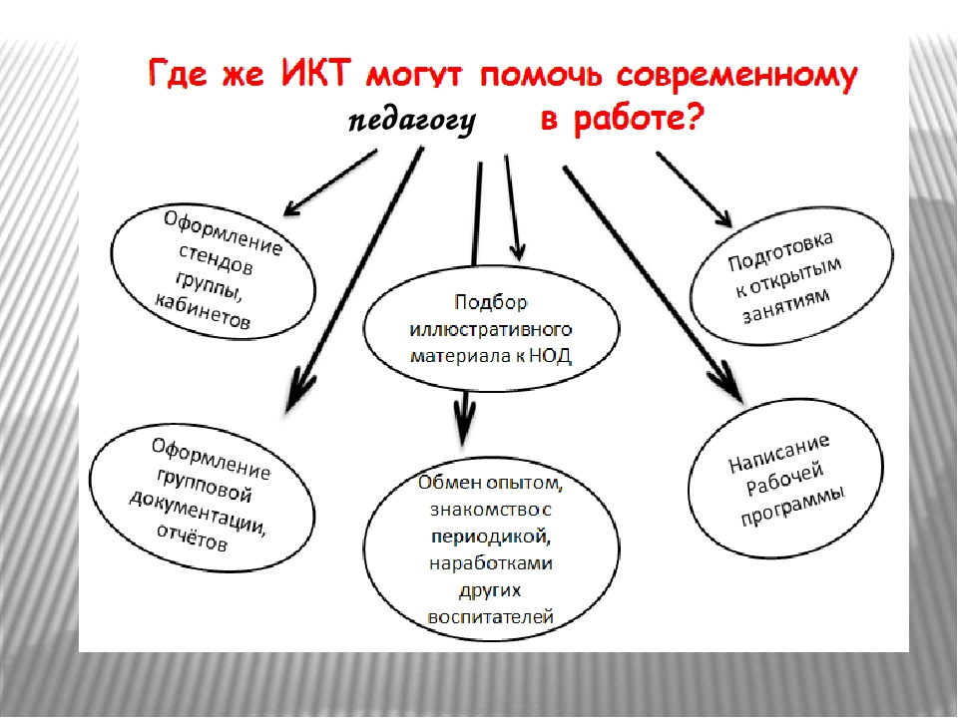

Slide 9
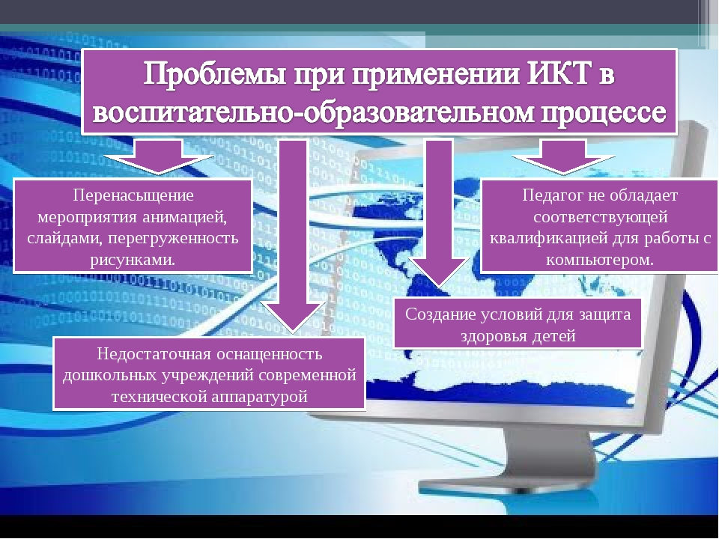

Slide 10

Спасибо за внимание

